Slide 1
Creación de tours virtuales 360 grados como actividad STEAM
Por José Luis Olmo Rísquez

Slide 2
Objetivo
Utilizar las plataformas Roudme y Thinglink para realizar actividades STEAM con los alumnos en diversas materias creando por ejemplo: tour botánicos virtuales, prácticas de laboratorio 360º o presentaciones de mi cumpleaños y el de científicas y famosas.

Slide 3
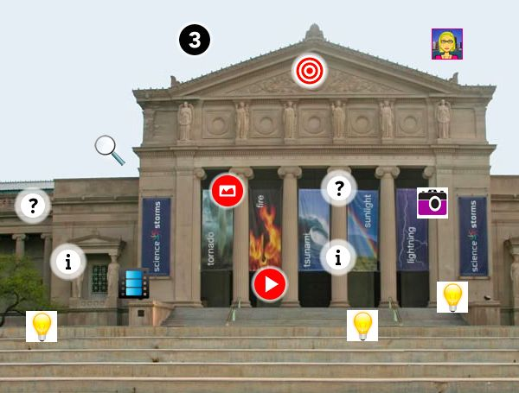
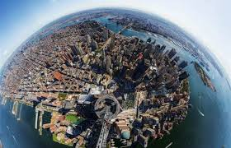
Aprenderemos
.
Manejar una cámara 360 grados y la aplicación StreetView.
Emplear los programas Roundme y/o Thinglink , para crear in situ una actividad STEAM que luego puede poner en práctica con sus alumnos en el aula.

Slide 4
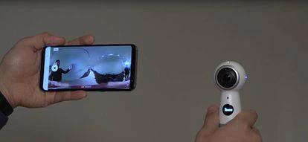
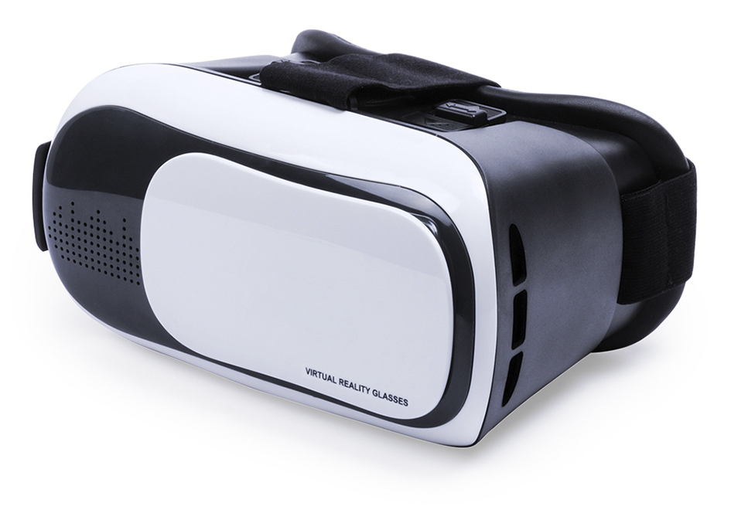
Materiales
Ordenador o tablet
Internet y/o wifi.
Móvil o cámara 360ª.
Gafas 3D para móvil (opcional)

Slide 5
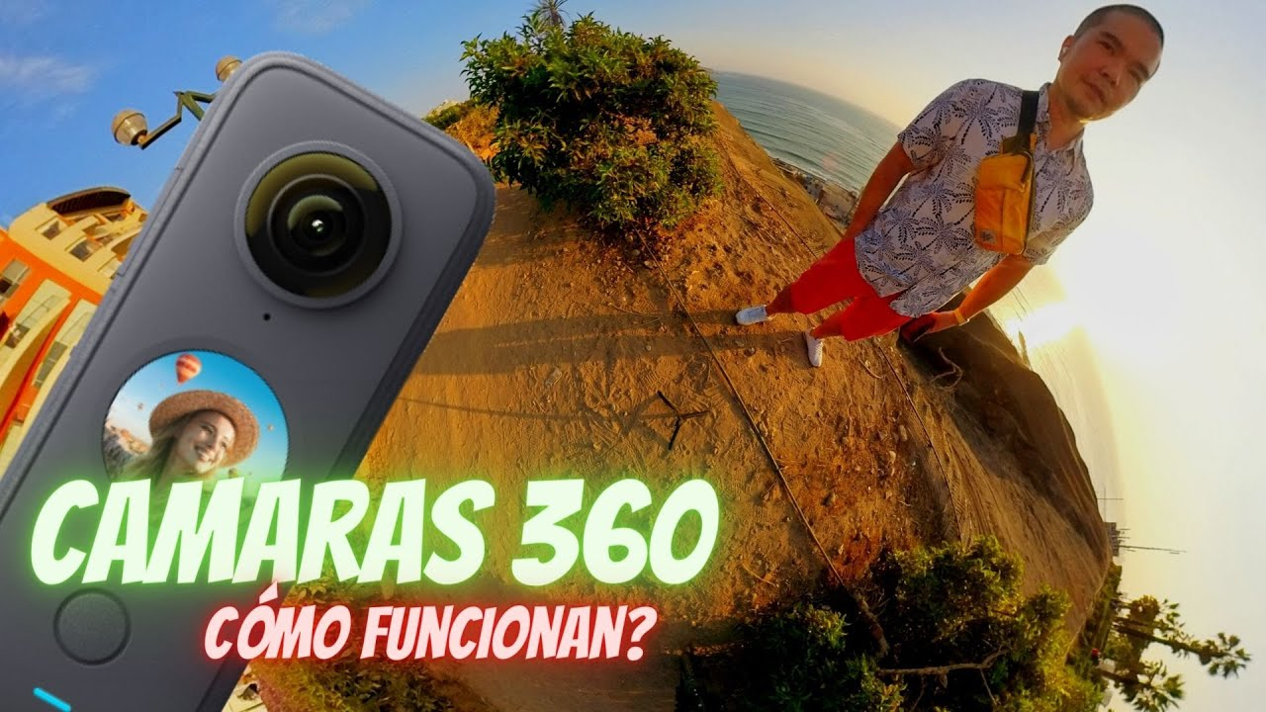
Procedimiento
Los pasos a seguir son:
Registro a las plataformas (Roundme y Thinglink).
Realización de las fotos 360º con la cámara 360º o de la aplicación StreetView.
Crear los recorridos virtuales con Roundme y Thinglink. (Previamente se mostraran algunos ejemplo para seleccionar el que vamos a hacer y explicar el majeno de Roundme y Thinglink).

Slide 6
Utilización de cámara 360 º
https://www.youtube.com/watch?v=yzjxVkZ7loo

Slide 7
Utilización de StreetView
Crear fotos esféricas con un teléfono
Abre la aplicación Street View.
Toca Crear Añadir foto y luego Foto esférica. Hacer foto.
Haz algunas fotos.
En la parte inferior, toca Listo.
La foto esférica en 360° se montará y se guardará en la pestaña "Perfil" de la aplicación Street View. También se guardará en tu teléfono, a menos que desactives esta opción.
https://support.google.com/maps/answer/7012050?hl=es&co=GENIE.Platform%3DAndroid

Slide 8
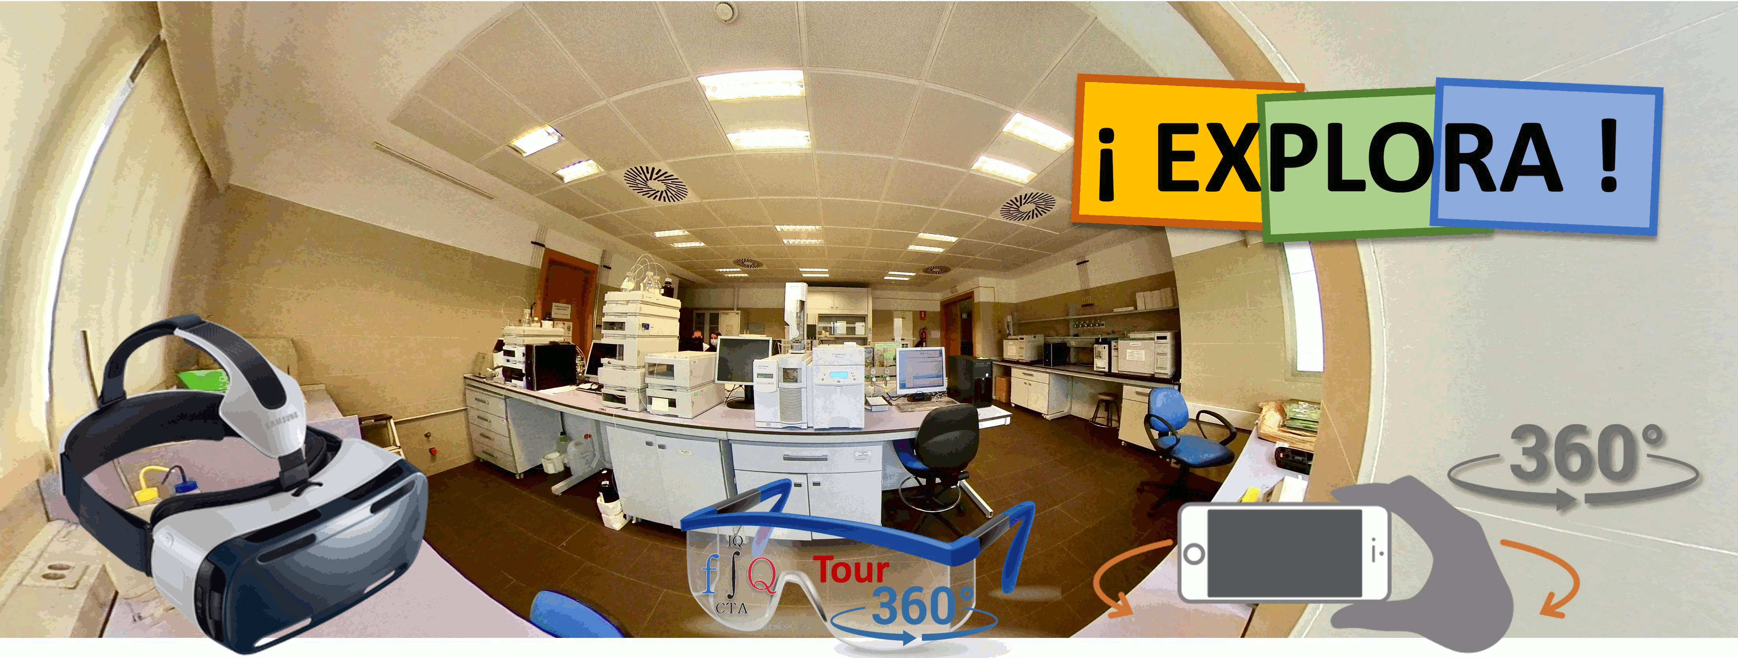
Trabajos posible a realizar
PRÁCTICA DE LABORATORIO EN FORMATO 360º
https://www.uclm.es/departamentos/qanalitica/ctalimentos/tours360#PrNH-L2

Slide 9
Trabajos posible a realizar
PRÁCTICA DE LABORATORIO EN FORMATO 360º
El informe de laboratorio de prácticas de química:
https://www.uclm.es/departamentos/qanalitica/ctalimentos/tours360#PrNH-L2

Slide 10
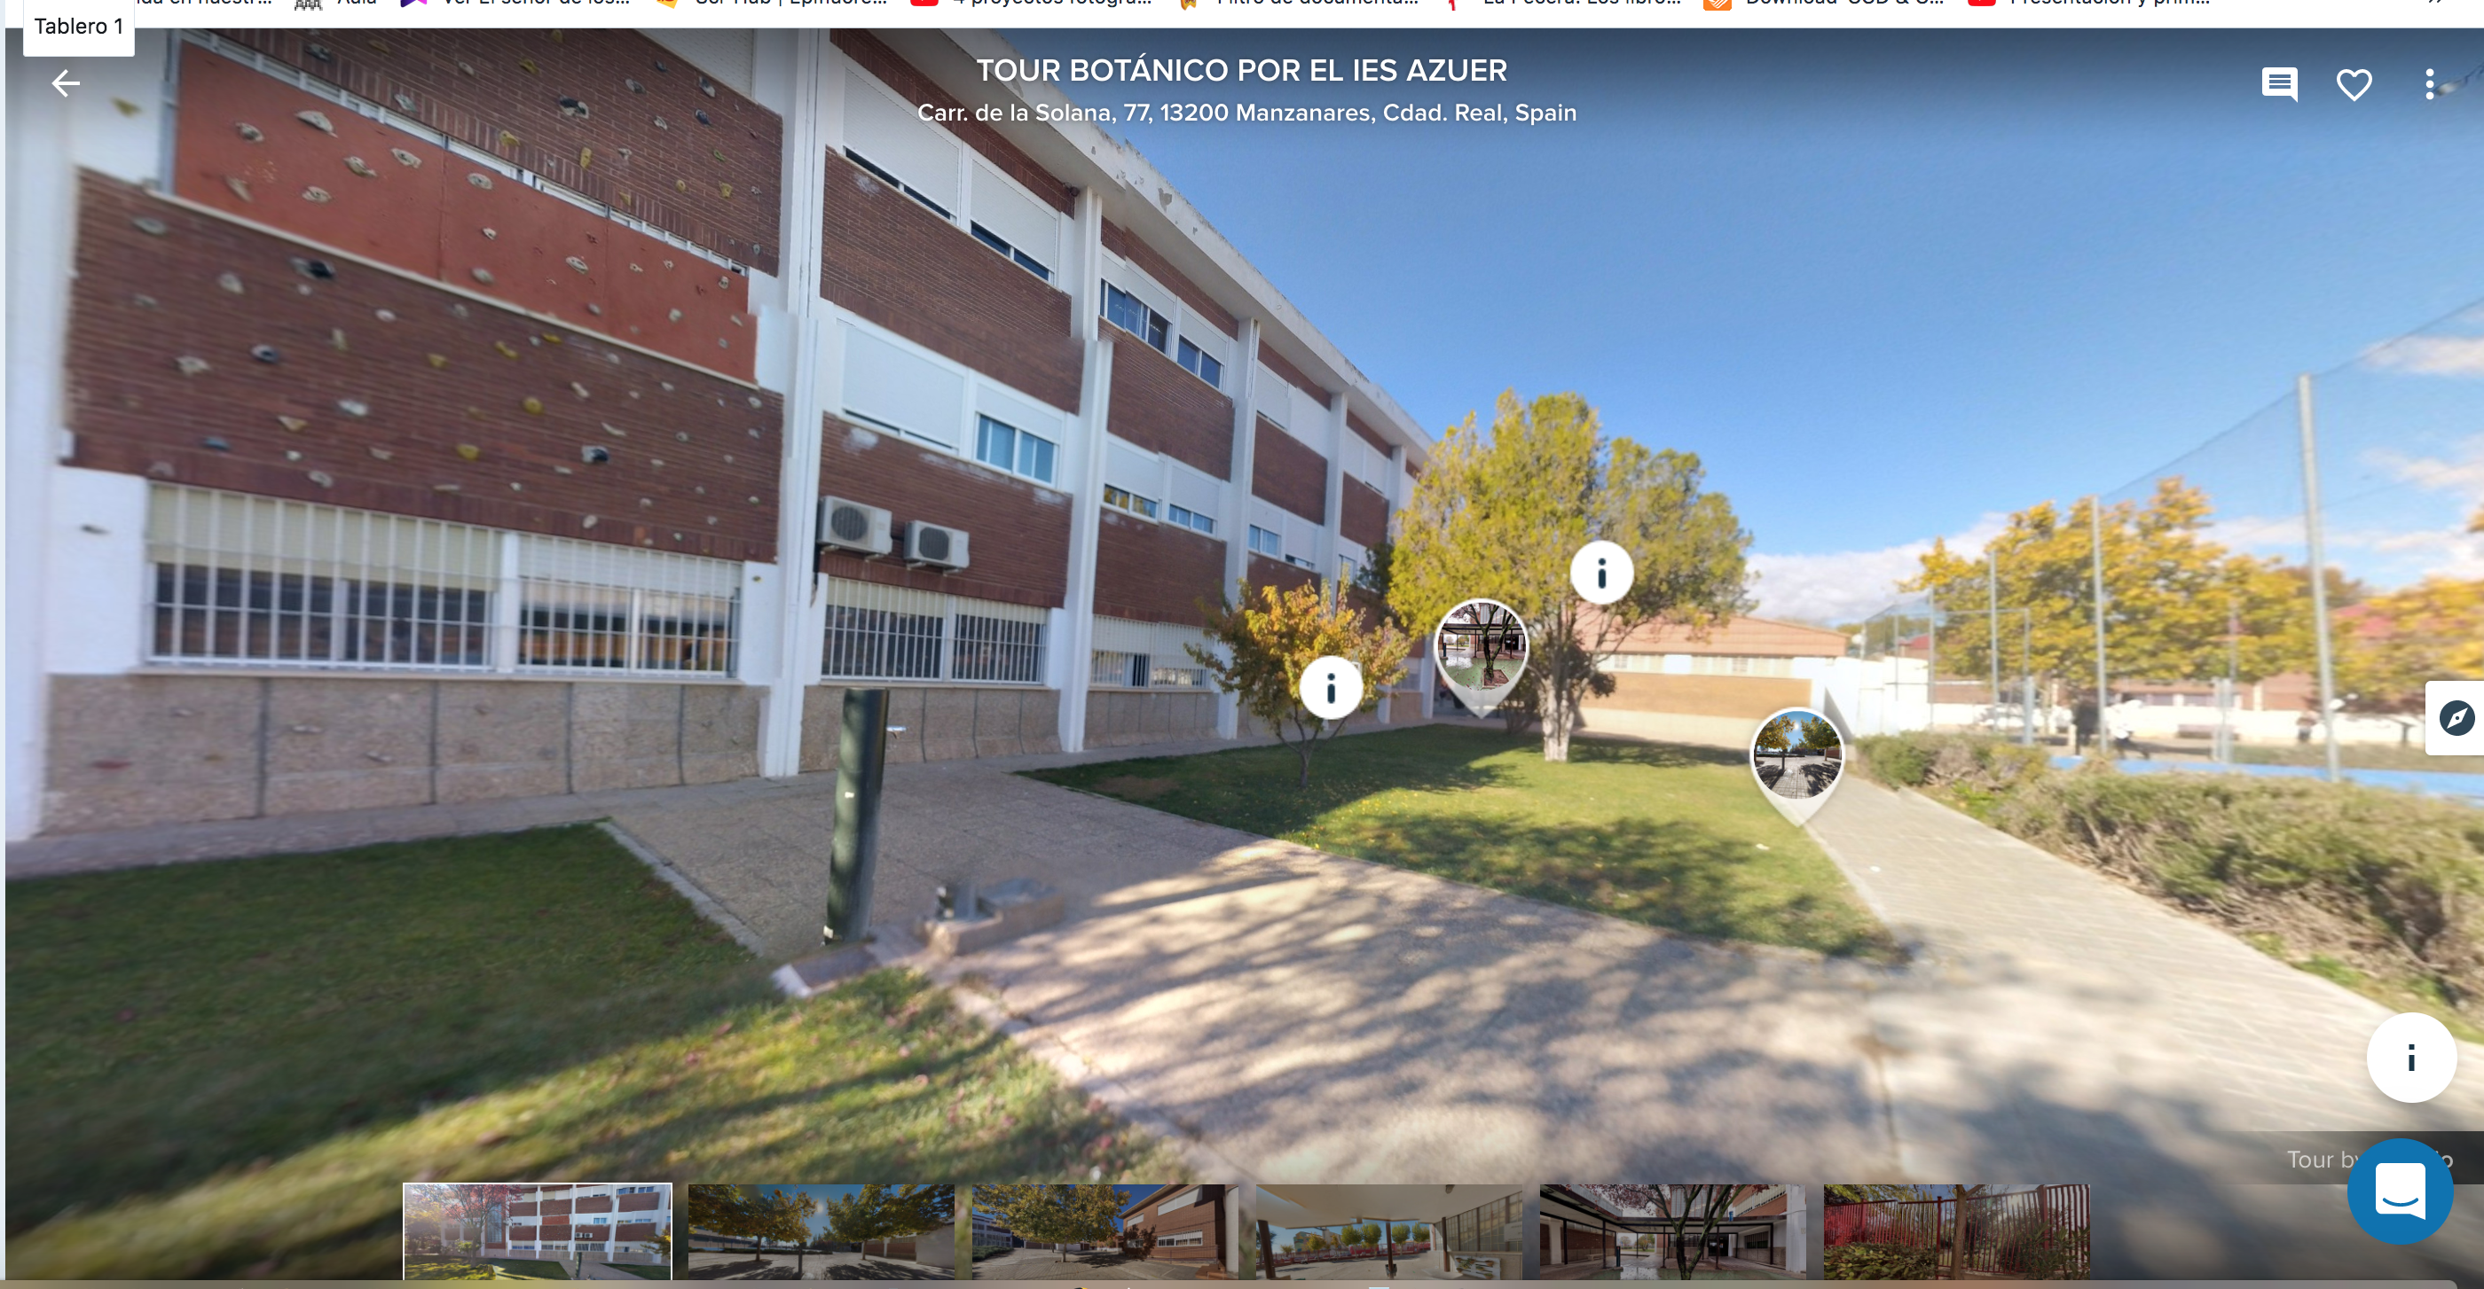
Trabajos posible a realizar
TOUR BOTÁNICO 360º EN EL IES AZUER
Tour botánico en mi Centro:
https://roundme.com/tour/780806/view/2461857/

Slide 11
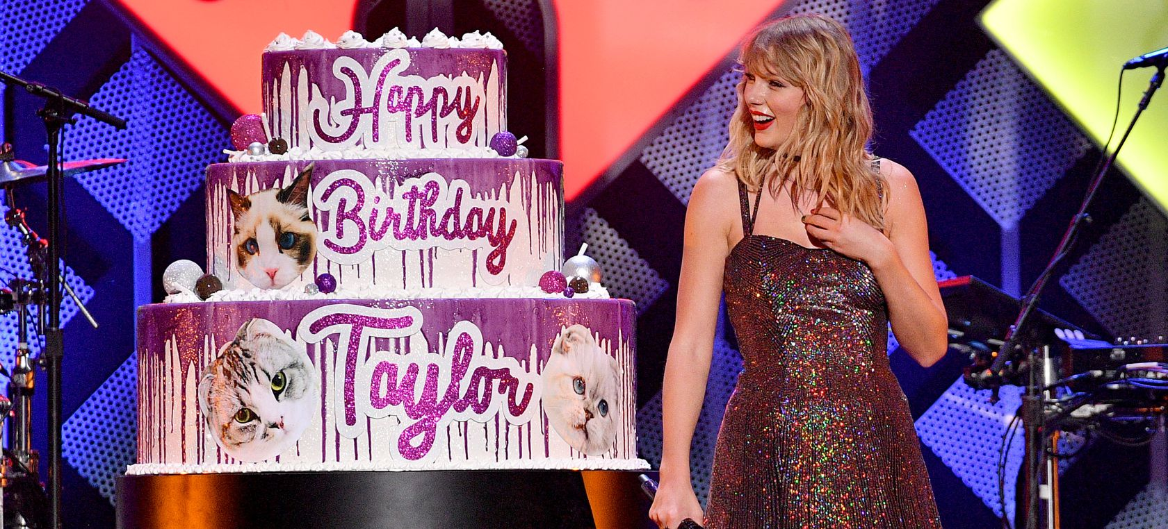
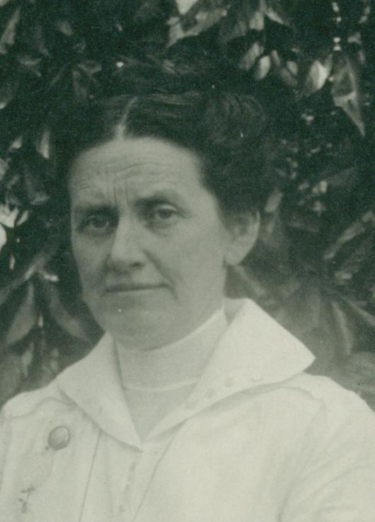
Trabajos posible a realizar
MI CUMPLEAÑOS Y EL DE CIENTÍFICAS Y FAMOSAS
La matemática y profesora Virginia Ragsdale (1870-1945) nació el 13 de diciembre en Jamestown (Carolina del Norte).
Mi cumpleaños y el de científicas y famosas

Slide 12
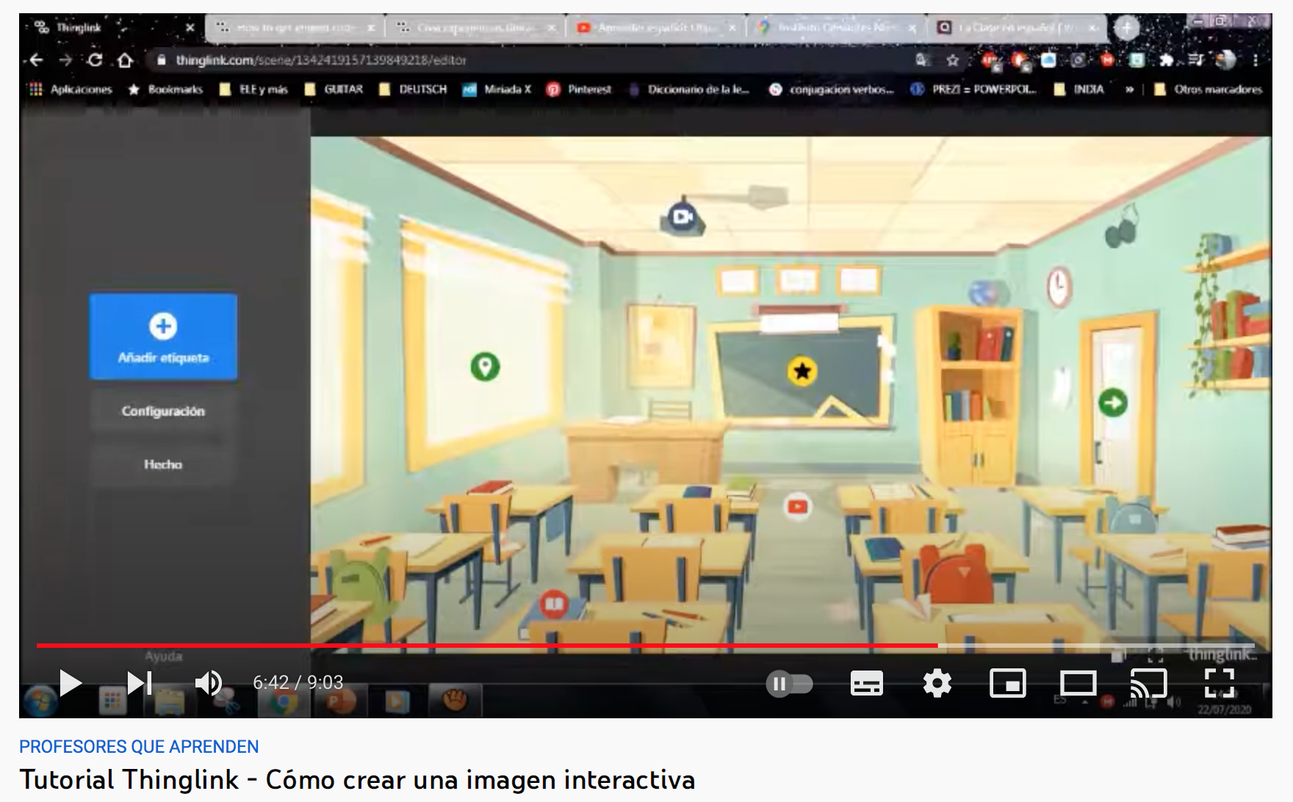
Utilización de Thinglink
https://www.youtube.com/watch?v=wxms_HLK2l8

Slide 13
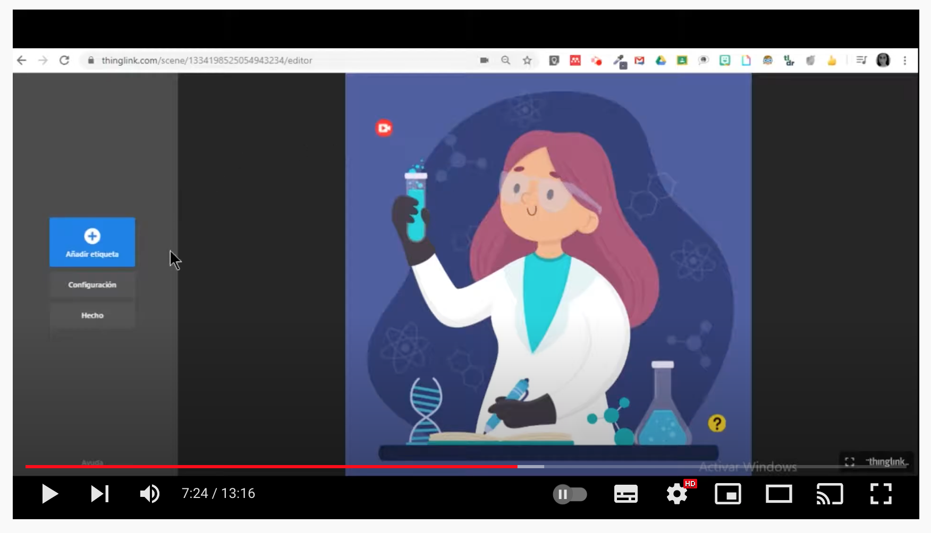
Utilización de Thinglink
https://www.youtube.com/watch?v=cFz8C6SvLGk

Slide 14
Utilización de Thinglink
http://blog.princippia.com/2013/12/ideas-para-usar-thinglink-en-el-aula.html

Slide 15
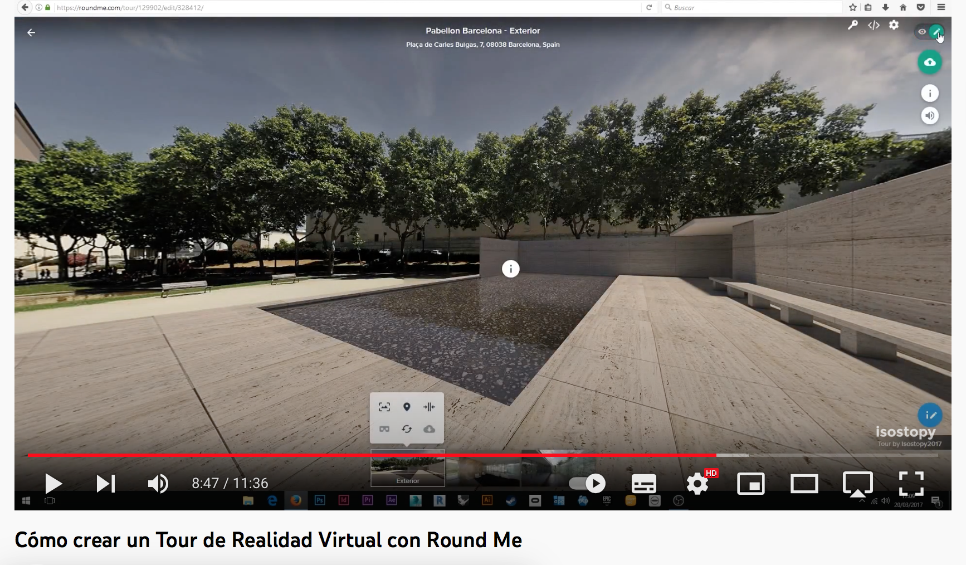
Utilización de Roudme
https://www.youtube.com/watch?v=wNTBeBAjuzA

Slide 16
Utilización de Roundme
https://www3.gobiernodecanarias.org/medusa/ecoescuela/observatoriotic/files/2018/01/tutorial-roundme.pdf

Slide 17
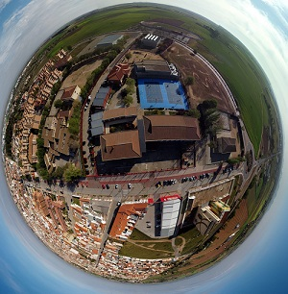
Nuevas ideas posible a realizar
Tour botánico del IES Azuer,
Tour del Centro
Práctica de laboratorio 3D
Mi cumpleaños y el de científic@s
Recorrido virtual 360 por los parques y jardines de Manzanares
Recorrido virtual por los muesos de Manzanares.
Compra-venta de Pisos
Recorridos por empresas de la localidad.
https://iesazuer.es/tour-botanico-360o-por-el-ies-azuer
CURSO/TALLER

Slide 18
Visualización del trabajo realizado en el taller
y
puesta en común y valoración de la actividad y el taller realizado.

